Slide 2
Sami otázky nestačí – odpovědi nalézáme v pokusech a pozorováních
Rostliny
Světlo je chlebem rostlin
Teplo a světlo, vláha a vzduch jsou potřebnými látkami, nejdůležitějšími v životě rostliny.

Slide 3
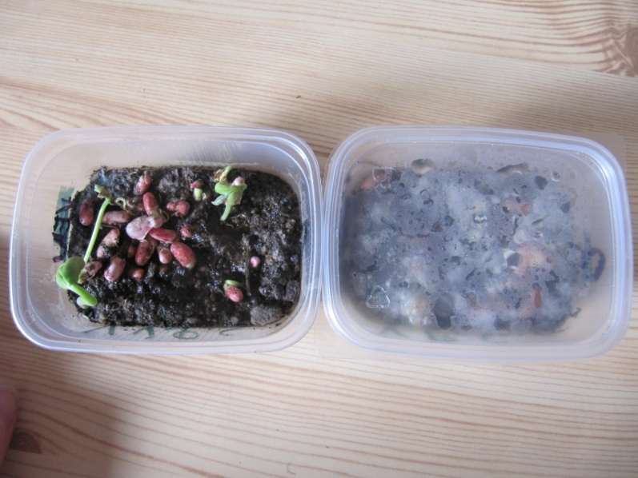
Klíčení - pracovní list 1
Důkaz: Klíčení semen a následný růst rostlin v různých podmínkách.
Pomůcky: 11 nádobek (od zmrzliny, margarinu, tvarohu atp.), hlína, semena ředkvičky, ocet, olej, sůl, štítky popsané čísly od 1 do 11.
Pokus:
1. Do všech nádobek zasaďte stejné množství semen pro různé podmínky k životu dle bodu 3.
2. Nádobky označte čísly.
3. Rostlinám dáme různé podmínky k růstu:
Nádobka č. 1 - voda, vzduch , půda, světlo
Nádobka č. 2 - voda, vzduch, půda
Nádobka č. 3 - voda vzduch světlo
Nádobka č. 4 - voda, světlo
Nádobka č. 5 – vzduch, světlo
Nádobka č. 6 - voda, vzduch, světlo, ocet
Nádobka č. 7 - voda, vzduch , světlo, olej
Nádobka č. 8 – voda, vzduch, světlo, sůl
Nádobka č. 9 – voda, půda, světlo
Nádoba č. 10 – vzduch, půda, světlo
Nádoba č. 11 - voda
4. Semena vyklíčí v nádobkách: 1, 2 a 3 jinde ne - pro klíčení semena potřebují vodu a vzduch, nepotřebují světlo - energii získávají ze svých zásobních látek.
5. Rostlinky rostoucí ve tmě (nádobka 2) budou vytáhlé a žluté - nevyvinul se u nich chlorofyl (zelené barvivo) a vytahují se za světlem. Jakmile přendáme nádobku 2 na světlo, rostliny zezelenají - pro zdravý růst rostlin je potřeba světlo, protože z něj získávají energii.
6. Rostliny zalité vodou (a tedy bez přístupu vzduchu) pouze zvětšila svůj objem (nabrala vodu), nevyklíčila.

Slide 4
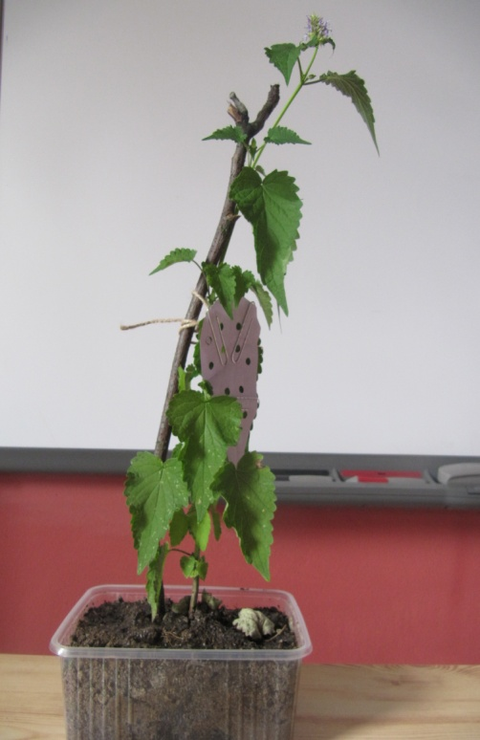
Mohou žít rostliny bez světla a bez vzduchu?
Důkaz: Žáci budou pozorovat, co se stane s rostlinou, pokud jí zamezíme přístup vzduchu a světla. Rostliny-znaky života rostlin, jejich životní potřeby.
Pomůcky: živá rostlina s velkými listy, vazelína, černý papír-maska, kancelářské sponky.
Rostliny a světlo
1. Do kousku černého papíru uděláme několik různých otvorů.
2. Vzniklou masku připevníme pomocí kancelářské sponky na list rostliny.
3. list průběžně kontrolujeme a pozorujeme, co se s ním stalo hned druhý den, za týden, za měsíc …
4. Část listu, která byla pod maskou zežloutne nebo zhnědne. Nezakryté části zůstanou zelené.
5. Bude list dále vadnout, i když masku odstraníme již druhý den? Pokud odstraníme masku již druhý den, nepoznáme na listu rozdíl. Rostlina sice potřebuje světlo k životu, ale určitou dobu dokáže přežít i bez něj.
Rostliny a vzduch
1. Rostlinu dáme na dobře viditelné místo.
2. Několik listů natřeme po obou stranách (horní i spodní) vazelínou.
3. Každý den listy pozorujte. Zkuste je porovnat s ostatními nepotřenými listy.
4. Pomazané listy pomalu vadnou až odpadnou.
5. Listy potřebují k životu světlo a vzduch. Rostliny se vyživují pomocí fotosyntézy, která by bez světla a
vzduchu nemohla probíhat.Vazelína ucpe průduchy na povrchu listu a list nemůže dýchat.
Rostliny a světlo 2
Přesvědčíme se, že je tráva zelená jen díky slunečnímu světlu
Zakryjeme kousek trávy deskou ze silného kartonu, zatížíme, aby ji vítr nemohl odfouknout
Za dva týdny, když, desku odstraníme uvidíme, že tráva vybledla a uvadá

Slide 5
Rostliny a semena
1)Pěstování fazolí - kelímek, fazole. Fazole rozmístíme po obvodu nádoby, postavíme na parapet a každý den zaléváme – více nádob – různé podmínky pěstování – pracovní list 2
2) Akrobatické fazole – když rostliny vzrostou (10-12 dnů)- uděláme díru vespod kelímku, a rostlinu protáhneme, přidáme hlínu, kelímek zavěsíme. Když dáme rostliny do tmy a rozsvítíme lampičku, fazole půjdou za světlem
3) Pěstování bez semen – bramborové bludiště – brambora s očky, krabice od bot, karton, lepící páska – po několika dnech se klíčky začnou prodírat ke světlu
4) Další pěstování bez semen– zasazení listu- fialka, muškát – zakoření větvička, plazivé šlahouny jahod, stroužek česneku, nať mrkve s částí kořene

Slide 6
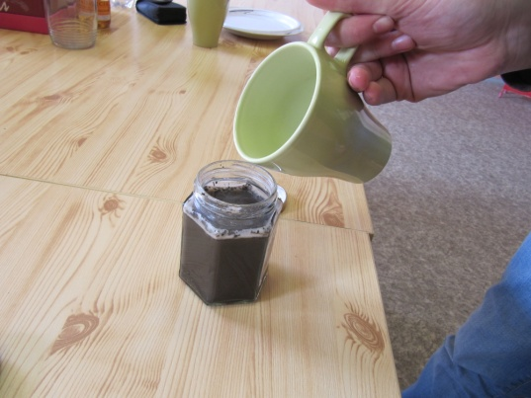
Půda
Půda obsahuje řadu minerálů a vody, žije v ní řada živočichů.
Vrstvy půdy: odebereme část zeminy ze zahrádky, prosejeme sítem do kýble a zbytek ze síta roztřídíme – kamínky, kousky rostlin, živočichy, zbytek zeminy dáme do zavařovací sklenice se šroubovacím uzávěrem, dolijeme vodou téměř po okraj, zašroubujeme, protřepme a necháme ustát. Po chvíli se oddělily vrstvy půdy – zbytky rostlin, jíl, písek, štěrk, kamínky

Slide 7
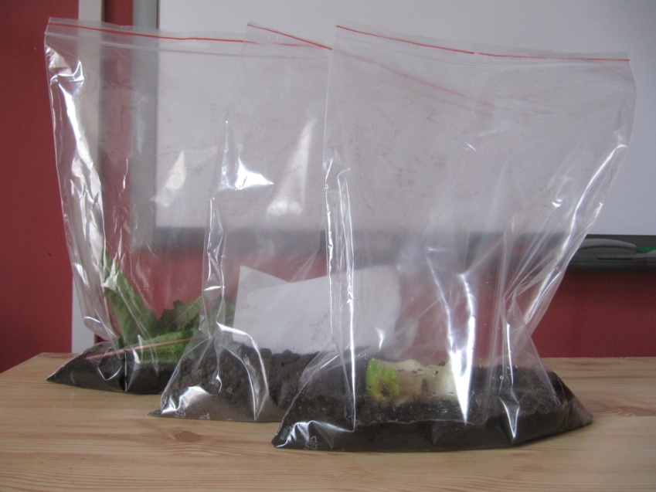
Hnijící odpad – zetlelé rostliny a živočichové tvoří v půdě výživnou směs a tvoří tak základ pro další rostliny. Do zavíracích sáčků dáme zeminu a do ní různé druhy odpadků – ohryzek od jablka, slupku od banánu, papírový obal, konzervu – vždy po několika dnech uděláme kontrolu, sáčky neotvíráme
Pracovní list 3

Slide 8
Hra rozkládání odpadů
Odhad doby rozkládání různých typů odpadů

Slide 9
Kyselý déšť
Škodlivé látky, které se dostávají do atmosféry, například z automobilů, továren, či ze sopečné činnosti, reagují s vodou v atmosféře a vznikají tak dusíkaté kyseliny, které padají na zem ve formě tzv. kyselého deště. Zvýšená kyselost v půdě a ve vodních tocích se nepříznivě projevuje na rostlinstvu a vodních organizmech.
Kyselé deště mohou způsobit řadu zdravotních komplikací i lidem. Většinou se jedná o potíže dýchacího ústrojí. Kyselina sírová a kyselina dusičná způsobují astma, suchý kašel, bolesti hlavy a očí a dráždí nos a krk. Do potravního řetězce člověka se mohou prostřednictvím ovoce, zeleniny a tkání živočichů dostat toxické kovy obsažené v kyselých deštích.
POKUS – Působení kyselého prostředí na rostliny
Pomůcky: tři plastové krabičky, semena rychle rostoucích rostlin (řeřicha, fazole, hrách), filtrační papír nebo vata, ocet, tři nádobky na zalévání
DŮKAZ: Vlivem kyselého deště rostliny živoří a odumírají.
Pokus:
1. Připravte do každé krabičky na dno filtrační papír nebo vatu a dejte na ni připravená semínka rostlin.
2. Krabičky umístěte na slunné místo, například na parapet.
3. Rostliny pravidelně zalévejte, až vyrostou do zhruba 15 centimetrů.
4. Poté každý den zalévejte každou rostlinu jiným roztokem.
5. První rostlinu zalévejte čistou vodou.
6. Druhou rostlinu zalévejte vodou, do které přidejte 2 ml octa.
7. Třetí rostlinu zalévejte vodou, do které přidejte 10 ml octa.
8. Každý den pozorujte, co se s rostlinami děje, které rostou rychleji, jak se mění barva jejích listů. Zapisujte výsledky do pracovního listu (Pracovní list Kyselý déšť ).

Slide 10
VODA V ROSTLINĚ
Tak jako člověk, má i rostlina žilky, pomocí kterých se rozvádí voda a minerální látky, aby rostlina mohla růst. Voda vždy stoupá v každé rostlině od kořenů vzhůru. Voda vstupuje do rostlin stonky, které obsahují tenké trubičky zvané kapiláry. Tímto způsobem rostlina také získává z půdy živiny rozpuštěné ve vodě.
Rostliny jsou schopné přijímat vodu celým povrchem těla. Suchozemské rostliny však přijímají naprostou většinu vody kořeny z půdy. Kořen má zejména tyto funkce: přijímá vodu a minerály a slouží jako zásobárna živin - rostlinu zásobuje (přivádí rozpuštěné minerální látky a vodu do rostliny) - upevňuje rostlinu v půdě - někdy může sloužit i k vegetativnímu rozmnožování (dělení trsů).
POKUS – Voda v rostlině – I.
Pomůcky: kelímek na vodu, bílá květina (například karafiát), nebo list se stonkem například rebarbory, řapíkatého celeru apod., potravinářské barvivo.
Důkaz: Rozvedení vody v rostlině od stonku vzhůru.
Postup:
1. Do nádoby naředíme roztok vody a barviva, dáme do něj květinu.
2. Postavíme na prosvětlené místo a necháme několik hodin.
3. Barva bude pomalu stoupat žilkami ve stonku vzhůru až obarví bílý květ.
4. Pokud stonek rozřízneme, uvidíme, jak jsou zbarveny i žilky v květině.
Aby byl pokus zajímavější, můžeme připravit různě barevné roztoky.

Slide 11
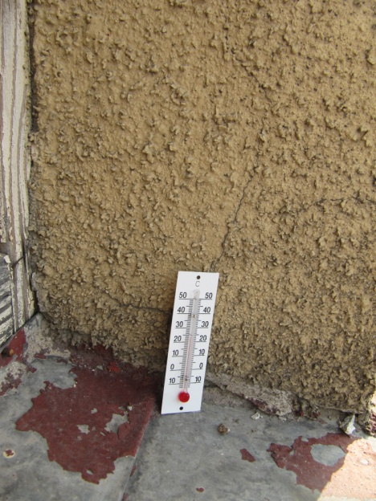
Počasí
Teplota:
Rozdílné teploty na sluníčku a ve stínu,
najdeme dvě rozdílná stanoviště, každý
den ve stejnou hodinu na nich měříme
teplotu

Slide 12
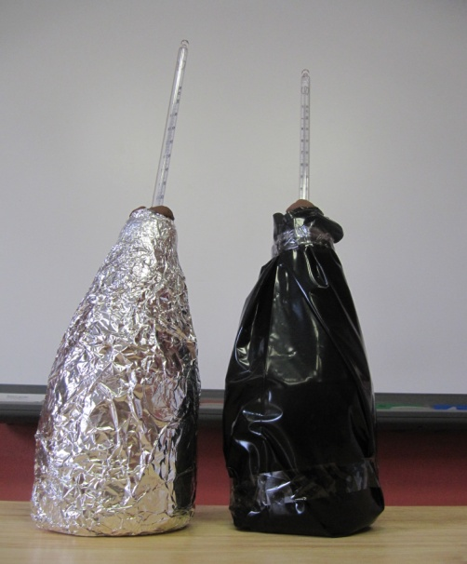
Odrážení slunečního tepla:
Sluneční teplo se odráží od světlých předmětů, tmavé světlo pohlcují
Pokus: dvě plastové lahve – jedna obalená v alobalu, druhá v černém pytli na odpad – naplníme studenou vodou a modelínou do obou přiděláme teploměr, postavíme na sluníčko, zhruba po hodině odečteme měření

Slide 13
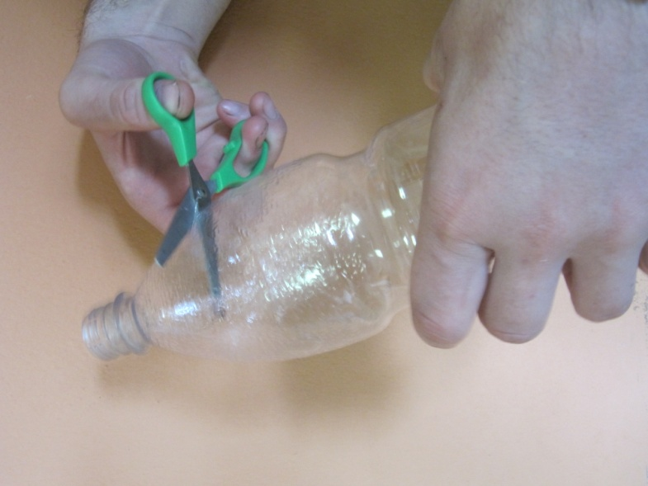
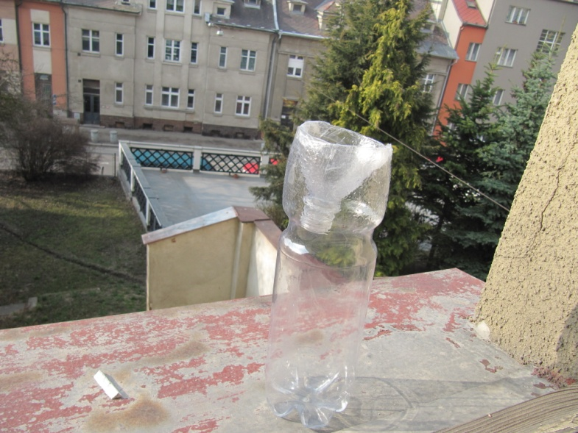
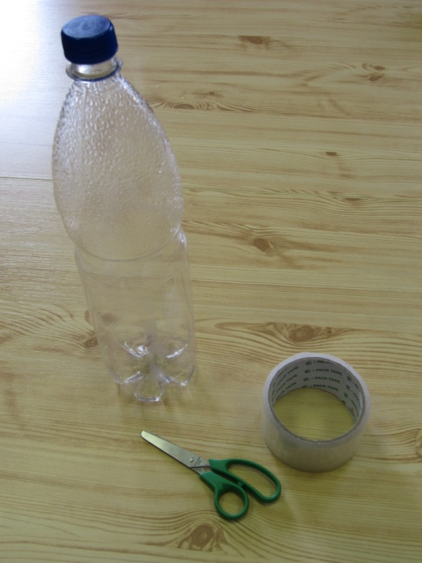
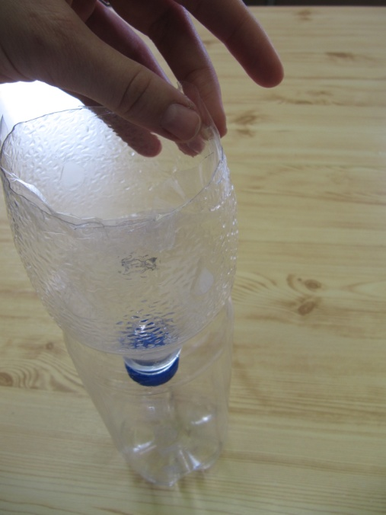
Déšť:
Výroba srážkoměru z Pet- lahve, každý den ve stejnou hodinu zaznamenáváme množství vody – pracovní list 4

Slide 14
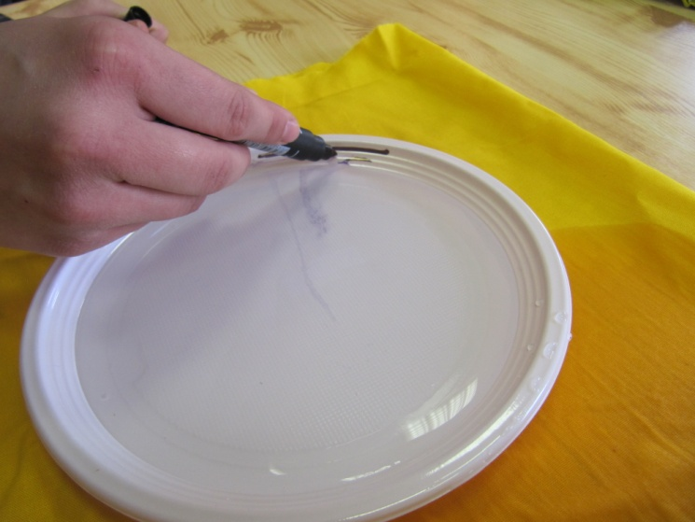
2) Vypařování vody
Když se oteplí a vysvitne slunce, voda se začne vypařovat – mění se na plyn – vodní páru. Jak z fyziky víme, kapaliny se vypařuje stále. Snížením teploty se dá snížit i rychlost vypařování.
Pomůcky: starý talíř (nebo mělká nádoba), lihový fix.
Postup:
1. Talíř naplníme vodou a postavíme na slunce. (případně více stejných talířů a na místa s různou teplotou)
2. Místo, kam sahá hladina označíme fixem.
3. Každý den na talíři označujeme místa, kam
hladina sahá, podle toho poznáme, jak rychle se
hladina odpařila.

Slide 15
3) Jak zastavit vypařování?
Voda se neustále vypařuje. Z moří, jezer, řek, rybníků. Dá se toto vypařování nějak zastavit? Voda se vypařuje, když k ní pustíme vzduch. Jestliže zakážeme vzduchu přístupu k vodě, odpařování se po určité době zastaví. Molekuly vody u hladiny se jednoduše řečeno nebudou mít kam vypařovat.
Pomůcky: dvě stejné sklenice, lihový fix, miska.
Postup:
1. Vezměte dvě stejné sklenice a přibližně v polovině jejich výšky nakreslete fixem čáru.
2. Do obou sklenic až po čáru nalijte vodu.
3. Jednu sklenici zakryjte miskou, zatímco druhou nechte nepřikrytou.
4.Pokus kontrolujte vždy den po dni.
Co se bude dít s vodou ve sklenicích? Bude voda ubývat stejně nebo různě? Nebo vůbec? Vyzkoušejte uvidíte.

Slide 16
Další pokusy
Vodní pára: Výroba oblaku v PET lahvi
Vítr: výroba detektoru síly větru: anemometrpracovní list 4
Tlak vzduchu: výroba barometru pracovní list 4
Znečištění ovzduší

Slide 17
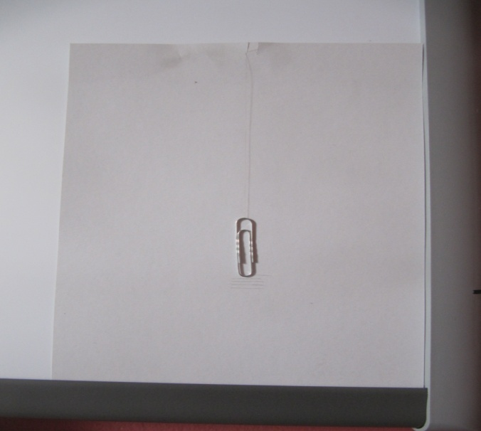
Vlasový vlhkoměr:
Dlouhý vlas očistíme – aby nebyl mastný, na jeho konec zavěsíme olůvko, nebo jiný předmět, který ale není příliš těžký a jeho druhý konec uvážeme na papír- na papíře vyznačíme stupnici. Každý den zaznamenáváme pohyb olůvka. Pro rychlé pozorování prodlužování vlasu, dáme kolem vlasu mokrý hadr, vlas se prodlouží, po odstranění zase zkrátí.

Slide 18
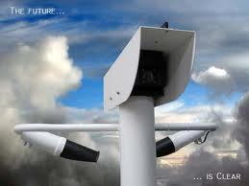
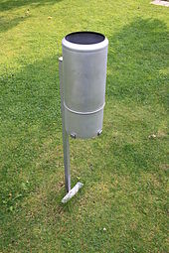
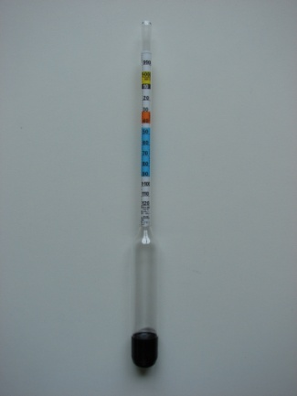
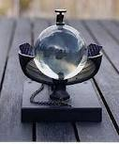
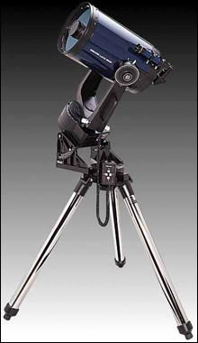
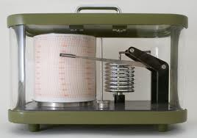
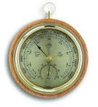
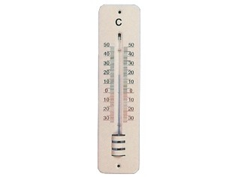
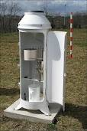
Hra - přístroje

Slide 19
Pokusy s vodou
Tornádo:
Pomůcky: 2 plastové lahve, barva, prostředek na na nádobí, lžička, lepící páska
Naplníme plastovou lahev do ¾ vodou, přidáme tři kapky barvy, a dvě lžičky jaru, zavřeme, zatřepeme. Spojíme pevně obě lahve hrdly k sobě lepící páskou a obrátíme je, aby plná byla nahoře a uděláme v lahvi rotační pohyb. Vířením vody a vzduchu vzniká tornádo

Slide 20
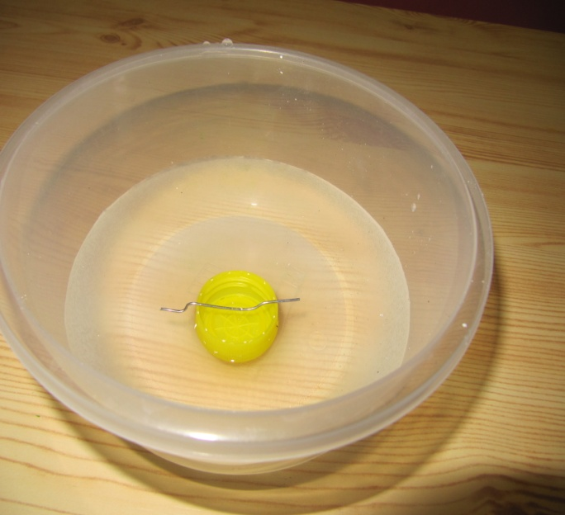
Buzola:
Pomůcky: dlouhá jehla, miska s vodou, víčko z plastu, nebo list, magnet
Třeme jehlu magnetem- stále ve stejném směru, na vodu položíme víčko a na něj jehlu – špička ukazuje vždy k sever
Jehla se zmagnetizovala. A ukazuje
k severu, tak jako ručička kompasu,
když víme kde je sever odvodíme
kde jsou ostatní světové strany

Slide 21
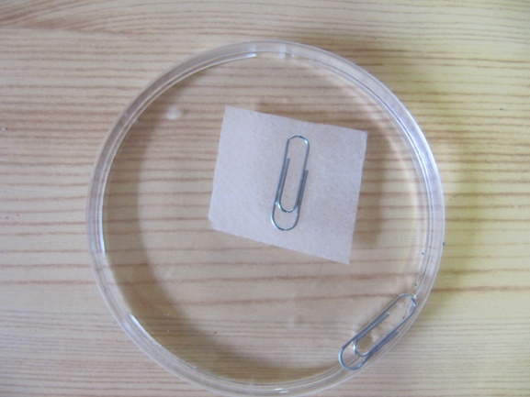
Kouzelná voda – na vodu působí povrchové tzv. napětí vody- síla která působí na soudržnost kapalin v povrchové vrstvě
Do plné sklenice s vodou přihazujeme mince, až je sklenice plná – vždy pomalu opřením o okraj (kdo naháže nejvíc mincí)
Na misku s vodou pokládáme různé předměty pomocí vidličky na pijáku (žiletka, sponka) – papír jde ke dnu, ale předmět díky povrchovému napětí vody zůstává ležet na hladině
Na přeplněnou misku pokládáme opatrně předměty, (sponka, haléřové mince) díky povrchovému napětí zůstávají ležet na hladině

Slide 22
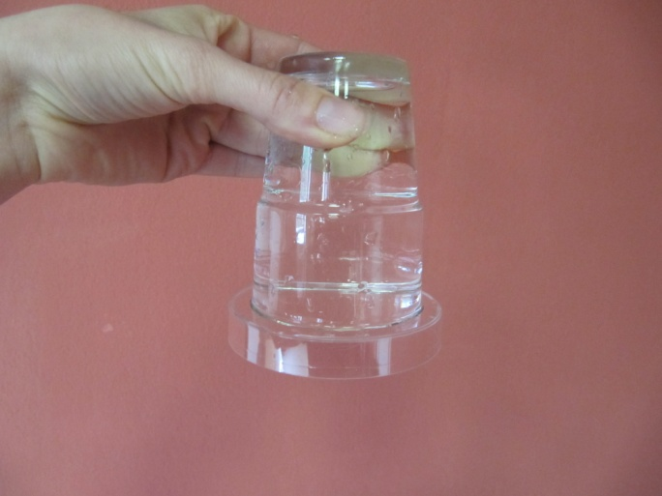
4) Sklenici naplníme po okraj vodou přiklopíme víčkem/papírem, otočíme – víčko zůstává přilepené na sklenici – tlak vzduchu, který působí zdola je silnější než váha vody
5) Hrdlo sklenice překryjeme silonkou - napneme a upevníme – přes silonku naplníme sklenici po okraj vodou – překryjeme papírem a sklenici rychle otočíme, odstraníme papír – voda ve sklenici zůstává

Slide 23
6) Vodní mosty – jednu naplněnou nádobu postavíme na židli, druhou prázdnou vedle na podlahu. Do horní nádoby dáme hadici a sajeme tak dlouho, až ji máme u úst, poté ucpeme hadičku palcem a dáme do dolní nádoby – voda začne přetékat – když spodní zvedneme, voda poteče zpátky, když budou oba konce ve stejné výšce, voda nikam nepoteče
7) Teplá studená voda- do velké nádoby dáme studenou vodu, do menší teplou, kterou obarvíme inkoustem, nebo potravinářským barvivem, malou nádobu zatížíme a ponoříme do velké – obarvená voda bude stoupat vzhůru, protože má menší hustotu. Pokud dáme do malé nádoby také studenou vodu, velká nádoba se neobarví.

Slide 24
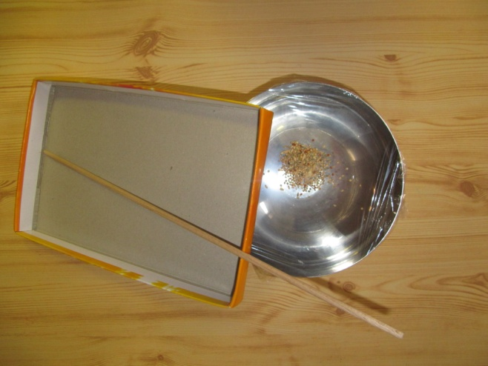
Další pokusy:
Tančící zrnka: Přes kovovou mísu natáhneme potravinovou folii. Na fólii nasypeme zrníčka. K misce přiložíme víko krabice a silně do něho klepeme vařečkou. Vibrace se šíří vzduchem a rozkmitají i plastovou folii. Zvuk vzniká kmitáním, kmitající těleso vytváří zvukové vlny

Slide 25
Duha v brčku
Připravíme 4 sklenice s vodou a každou obarvíme tuší nebo potravinářským barvivem na jinou barvu,
Do sklenic přidáme – 1 lžíci soli, 2 lžíce soli, 3 lžíce soli, 4 lžíce soli a zamícháme. Do sklenic postupně namáčíme brčko a z každé sklenice nabereme cca 2 cm tekutiny. Vždy musí být horní konec uzavřený prstem. Začínáme od sklenice s nejmenším množstvím soli. V brčku vzniká duha – čím víc je voda slaná, tím má větší hustotu. Když brčko otočíme, barvy se promíchají a voda zhnědne.

Slide 26
Kolik váží vzduch:
Nafoukneme dva stejně velké balonky, tak aby byly stejně velké, balonky upevníme na konce tyčky lepící páskou. Uprostřed tyčky upevníme šňůrku a zavěsíme tak, aby se ničeho nedotýkaly. Šňůrku upravíme tak, aby byly balónky v rovnováze. Jeden balonek propíchneme. Plný balonek je těžší než prázdný.

Slide 27
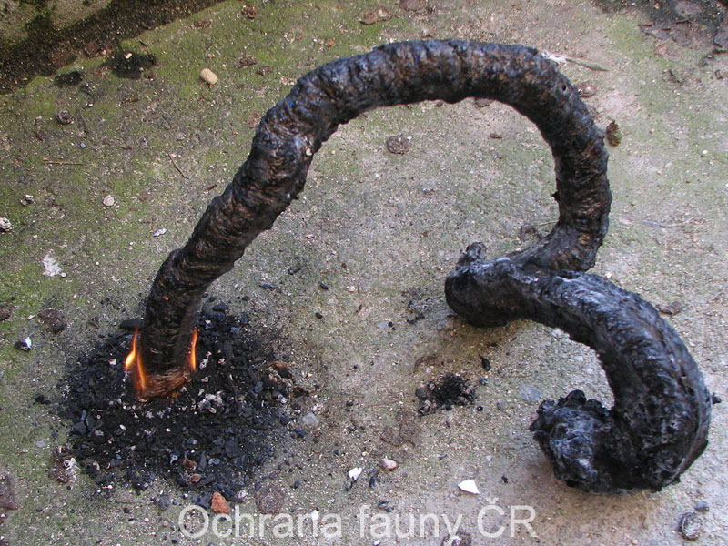
Faraónův had
Efektní pokus, který můžete provést s látkami dostupnými v každé kuchyni. Z malé hořící kopičky vyroste 40 cm dlouhý had, který se svíjí a kroutí.
Suroviny:
Cukr krupice – 9 lžiček
Jedlá soda – 1 lžička
Dřevěné či normální uhlí – malá hrstka
Líh nebo technický benzín - 4ml
a tuhý líh - 4 menší kousky
Pomůcky:
Třecí miska
Lžička
Nehořlavá podložka (např.cihla, dlaždice…)
Injekční stříkačka
Zápalky
Postup:
Ve třecí misce rozdrtíme uhlí na prach. Ze vzniklého prášku uděláme na nehořlavé podložce (dlaždici nebo cihle) asi 0,5cm vysokou vrstvu o průměru zhruba 10 cm.
Do třecí misky si připravíme směs: 9 lžiček cukru krystalu a 1 lžičky jedlé sody. Tyto látky rozmělníme v třecí misce a pečlivě promícháme. Na směs není vhodný moučkový cukr.
Na vrstvu prášku položíme kousky tuhého podpalovače a prášek navlhčíme injekční stříkačkou lihem (4ml).
Doprostřed vrstvy práškového uhlíku nasypeme směs cukru a jedlé sody.
Celou hromádku co nejrychleji zapálíme (aby líh nestihl vyprchat).
Vzniklý had je tvořen hmotou jemnější, než je popel vzniklý hořením hedvábného papíru
Proces:
Vznícený líh rozžhaví uhlí a následně se rozehřeje cukr. Z rozehřátého cukru vznikne karamel, který s oxidem uhličitým (vzniklým tepelným rozkladem sody) tvoří pěnu. Karamel na vzduchu ihned tuhne a vzniká pěnový had. Faraónův had pomalu vylézá z kopičky směsi cukru a jedlé sody.
Tip: Nasypeme-li na uhelný prach více kupiček směsi, může vzniknout třeba chobotnice.

